Slide 1
http://arahansa.github.io/docs_spring/jpa.html
https://www.slideshare.net/zipkyh/ksug2015-jpa3-jpa
https://supawer0728.github.io/2018/04/18/spring-cache-fallback
https://docs.spring.io/spring-data/jpa/docs/2.1.3.RELEASE/reference/html/
references
Spring Data JPA (Java Persistence API)
- In a nutshell -
응용
컨트롤러/응용
응용
응용
&
컨트롤러
Batch
Restful API
Plugins
Raw Data
수집
Raw Data
분석
현황 정보
제공
관리 설정
품질 경고
생산성
제공
이건 또 다른 문제
왜냐면 물리 모델이므로 지금은 논리 모델만
<<depends on>>
<<depends on>>
<<depends on>>
도메인
모델
Domain Model (As Is : POJO → ToBe : JPA Entities, Repositories)
모델
View 구성은 ?
Index 는 어디에 ?
Portioning 은 어떻게 ?
어떻게 JPA 와 함께 ?
Physical Model
Database
from the perspective of planning….
Highly dependent layer from the all components. Everyone has to know this!
Next step is to place ‘entities’ to the point, Restful API + UI ← {Here} → Batch System
Additionally, replace the current TC counting logic with the clang or others → next seminar item

Slide 2
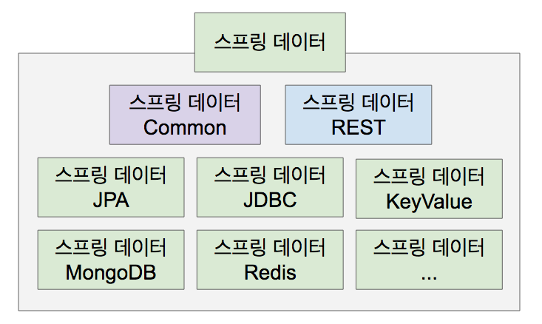
Table of Contents : Spring Data JPA
① Why we are going to use JPA ? Big differences between the old JDBC techniques and this !
: a comparison example
② What is the fundamental concepts in this JPA ?
: mapping (entity / value / one to many), fetching & caching, state transition
③ What is the basic structure when using this JPA ?
: entity-manager, repository (old & new), usage by controller and service
④ What is the basic setting in the application.properties?
: sql debugging, basic feature enable, etc.
⑤ What detail features this JPA provides to us ?
I . Intro
→ 1st Seminar
II. Main
→ 2nd Seminar
if required
Major Component | Features
Common | ㉠ Repository ㉡ Query ㉢ Repository Customizing ㉣ Event ㉤ Directly Interfacing Web
JPA | ㉠ Repository ㉡ Saving Entity ㉢ Query Methods ㉣ Auditing ㉤ Transaction

Slide 3
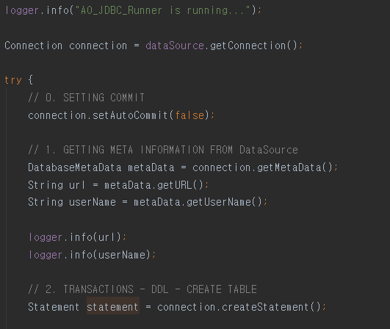
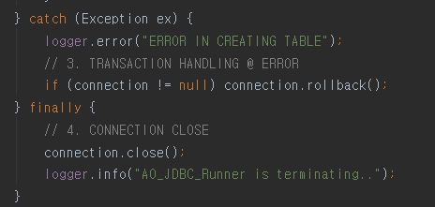
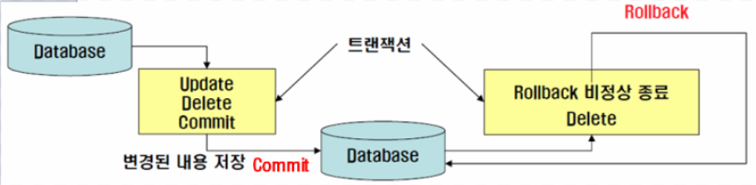
① Why we are going to use JPA ? When using JDBC…
Need handling for the database connection and its transaction
데이터 무결성을 위해 이걸 구현해야 함

Slide 4
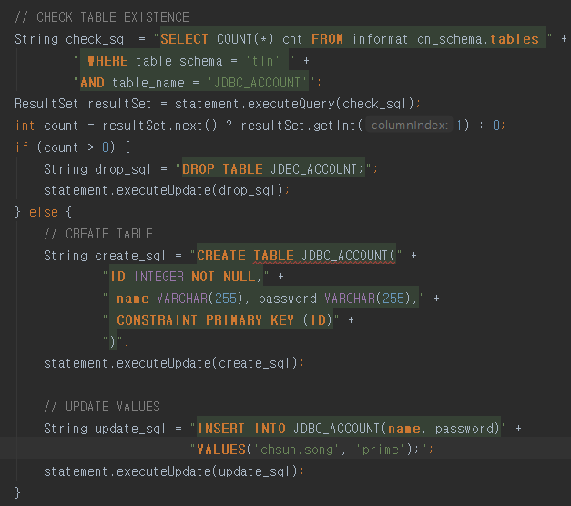
① Why we are going to use JPA ? When using JDBC…
Need handling for the query statement dependency. If schema changes, code must be modified
This bothering is the origin of the below techniques :
JDBC
database transparency
JDBC
Template
easier transaction handling
MyBatis
easier dml/ddl handling
ODB/ORDB
easier object world saving
J2EE → …. → JPA (+@)

Slide 5
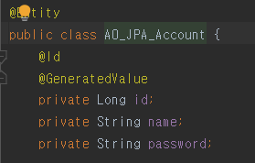
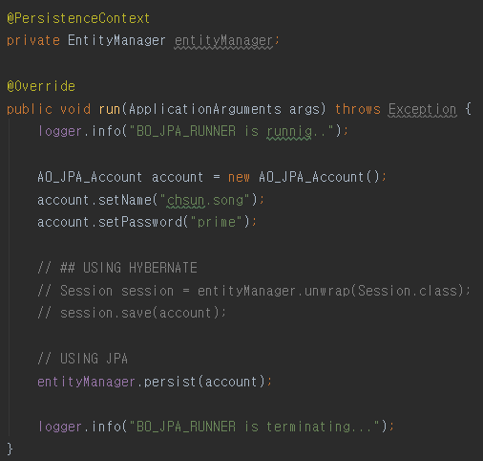
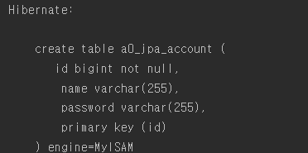
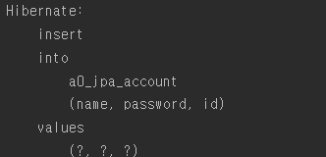

① Why we are going to use JPA ? When using JPA …
No need to worry about the previous. However, all the hidden! How to tune schema, query ?
We have to know the inside of the JPA!!
It doesn’t need to say “we have to learn how to use”
But for just now, we don’t know even how to use.

Slide 6
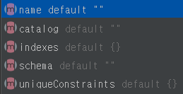

② What is the fundamental concepts in this JPA ? - Mapping
Between “Domain Object” and “Relation (in the case of RDB)”
Java
Object
Relation
<Table>
컬럼
Annotation | Description | Default | Remark
@Entity (name = “hello”) | 객체 세상에서 부르는 이름 대개 클래스 이름을 사용 이름 JQL에서 쓰임 |  | ⓐ name 설정 없는 것을 원칙
@Table | 릴리이션 세상에서 부르는 이름 @Entity 이름이 기본값. 이름은 JQL 에서 쓰임 |  | ⓐ Index 설정, Constraint 설정 時 사용
@Id | 엔티티의 PK 맵핑 모든 자바 primitive / 래퍼 타입 Date, BigDecimal, BigInteger |  | ⓐ primitive 대신 wrapper 타입 사용
@GeneratedValue | PK 생성 방법 설정 AUTO (기본), TABLE, SEQUENCE 등
@Colmum | unique, nullable, length 속성 |  | ⓐ length 기본 255 유의
멤버변수

Slide 7
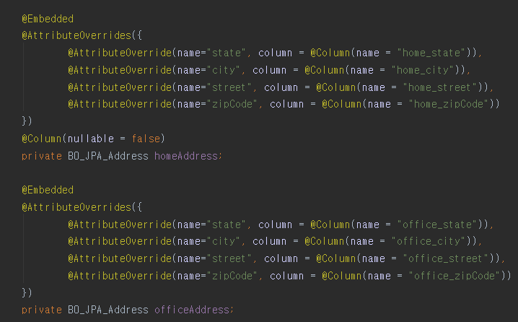
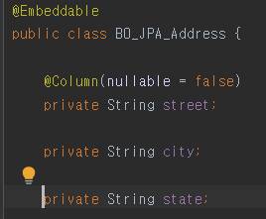

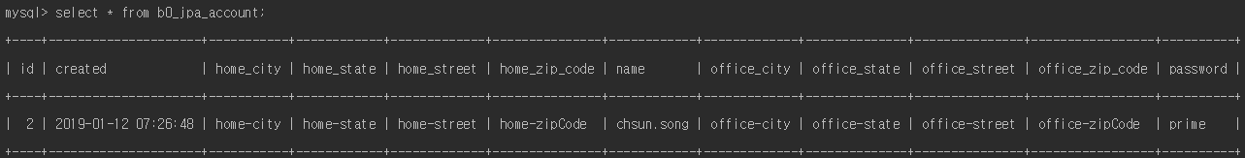
② What is the fundamental concepts in this JPA ? - Mapping
Value Type
기본 타입
컬렉션 타입
복합 타입
@Embadable
@Embadded
@AttributeOverrides
@AttributeOverride

Slide 8
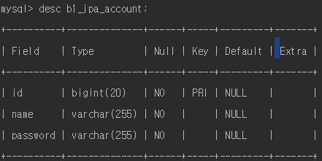

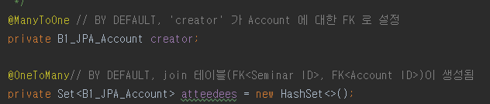
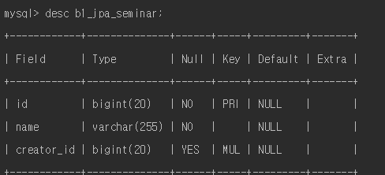
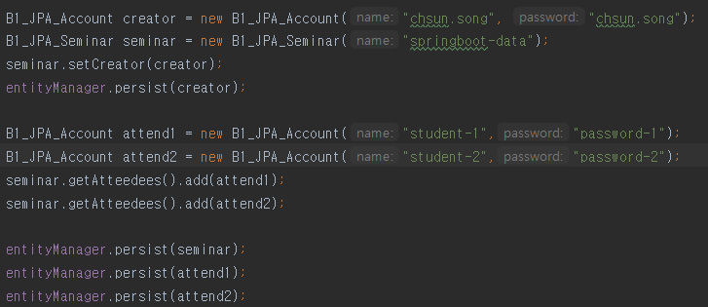
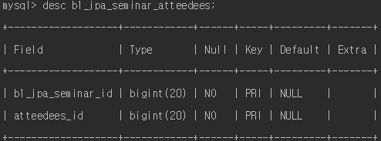
② What is the fundamental concepts in this JPA ? - Mapping
<개설 관계>
Account
Seminar
<참여 관계>
<후원 관계>
개설관계를 Seminar 에 설정
참여관계를 Seminar 에 설정
KEY : 관계 정보가 어디에 있나?

Slide 9
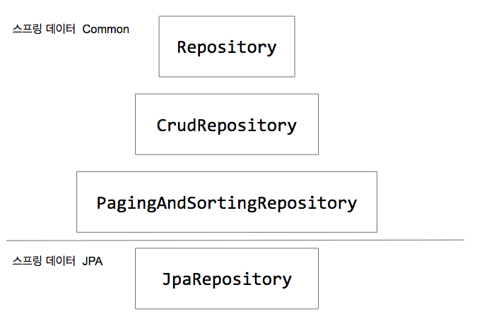
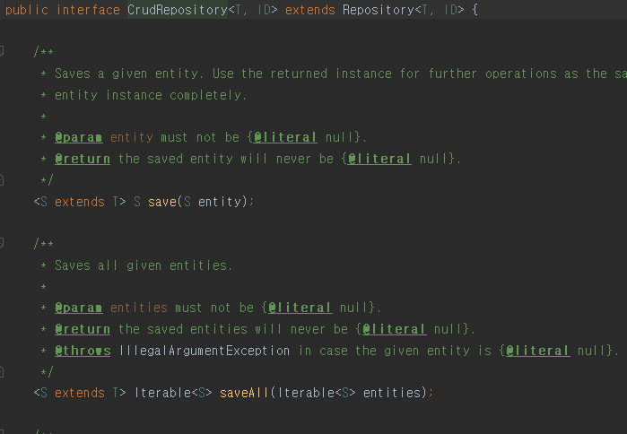
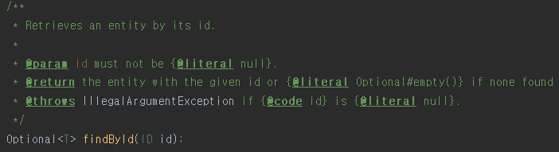
② What is the fundamental concepts in this JPA ? - Repository
Entity
easily lookup , update, etc.
Application
( & controller, service)
DB
Repository
기본으로 제공하는 operations :
CRUD 작업, 페이지로 나누어 읽기 , 기타

Slide 10
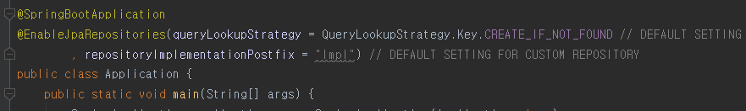

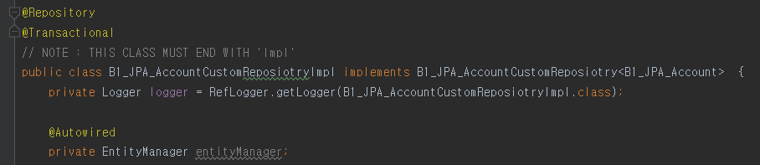

② What is the fundamental concepts in this JPA ? – Custom Repository
- JpaRepository, CrudRepository 등 기본 제공 Repository 가 맘에 들지 않아 직접 구현하고자 한다면
<<interface>>
ⓐ
CustomRepository
ⓐ Naming Rule 준수 필요
<<extends>>
<<implements>>
JpaRepository
CustomRepository
Impl
<<interface>>
<<class>>
구
현
ⓑ
ⓑ Repository 로 등록 필요
ⓐ Naming Rule 준수 필요
ⓐ 동일 메서드에 대한 우선 순위
(즉, Custom 에도 있고, Jpa 에도 있으면)
→ UserCustom 이 높음
ⓐ 위의 구조에서 Custom 빈 주입
(* Interface 주입하면 충돌함)
사
용
ⓒ 여타 다른 Bean 들과 동일

Slide 11
② What is the fundamental concepts in this JPA ? – Query
⒜ 메서드 이름 기반 쿼리 자동 생성
리턴타입 = E, Optional<E>, List<E>, Page<E>, etc.
{접두어} = Find, Get, Query, Count, Delete, etc.
{도입부} = Distinct, First(N), Top(N) e.,g) findFirst10..
By
{프로퍼티} = e.g., findPersonByAddress_ZipCode → Person.Address.ZipCode
(조건식) = IgnoreCase, Between, LessThan, GreaterThan, Like, Contains, etc.
[(And|Or) = {프로퍼티 표현식}(조건식)] → 연이어 올 수 있음
{정렬 조건} = OrderBy{프로퍼티}Asc|Desc
(매개변수) = 프로퍼티, Pageable, Sort
함수명명규칙
List<Person> findByEmailAddressAndLastname(EmailAddress emailAddress, String lastname);
// distinct
List<Person> findDistinctPeopleByLastnameOrFirstname(String lastname, String firstname);
List<Person> findPeopleDistinctByLastnameOrFirstname(String lastname, String firstname);
// ignoring case
List<Person> findByLastnameIgnoreCase(String lastname);
// ignoring case
List<Person> findByLastnameAndFirstnameAllIgnoreCase(String lastname, String firstname);
Page<User> findByLastname(String lastname, Pageable pageable);
Slice<User> findByLastname(String lastname, Pageable pageable);
List<User> findByLastname(String lastname, Sort sort);
List<User> findByLastname(String lastname, Pageable pageable);
List<Person> findByLastnameOrderByFirstnameAsc(String lastname);
List<Person> findByLastnameOrderByFirstnameDesc(String lastname);
⒝ JPQL : 객체를 대상으로 쿼리문 (like sql) → Next Time

Slide 12
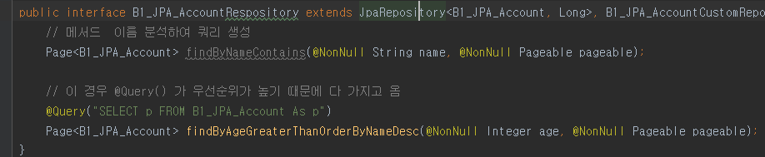
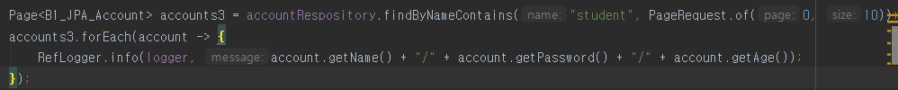
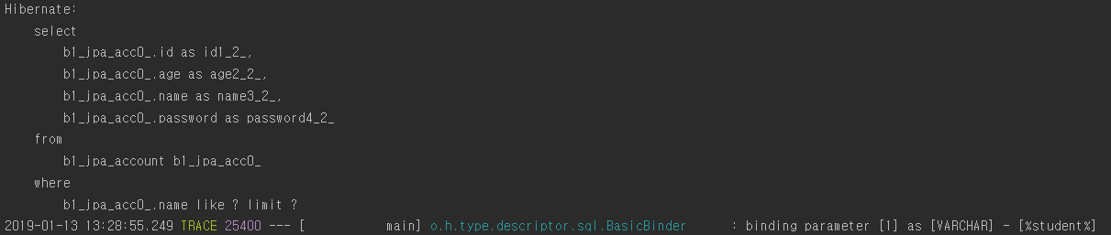
② What is the fundamental concepts in this JPA ? – Query
바인딩되는 값

Slide 13

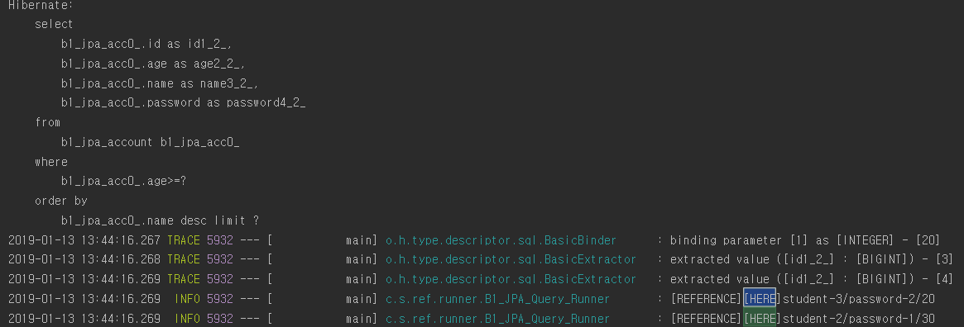
② What is the fundamental concepts in this JPA ? – Query
바인딩되는 값

Slide 14

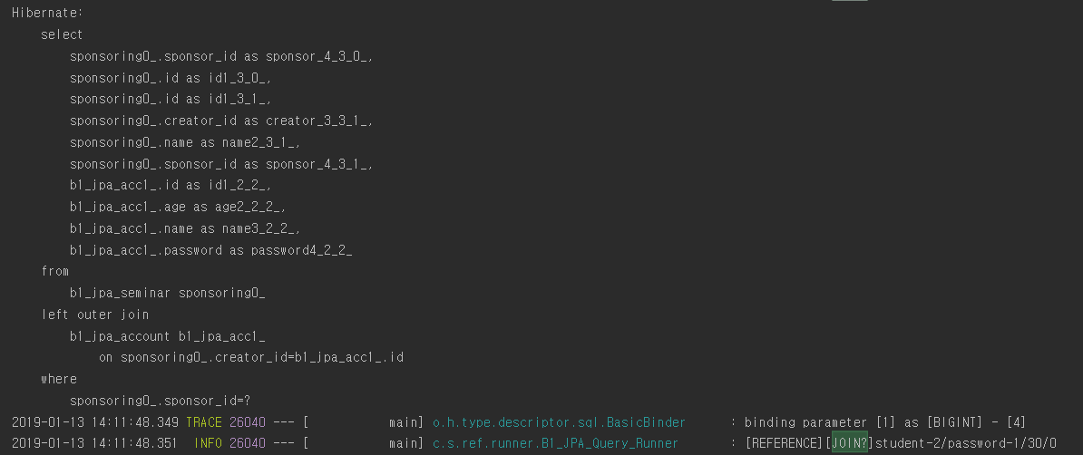
② What is the fundamental concepts in this JPA ? – Query
<개설 관계>
Account
Seminar
<참여 관계>
<후원 관계>
모두 다 가지고 옴 → 개수만 세면 되는데
보통 집계성 테이블은 별도로 만드는 것이 일반적이라 함
이건 논리 모델 최적화 필요 의미!
DB 의 역정규화와 같이 자바 객체 모델도 도메인을 그대로 가는 것이 아니라 약간의 트릭이 필요해 보임
바인딩되는 값

Slide 15
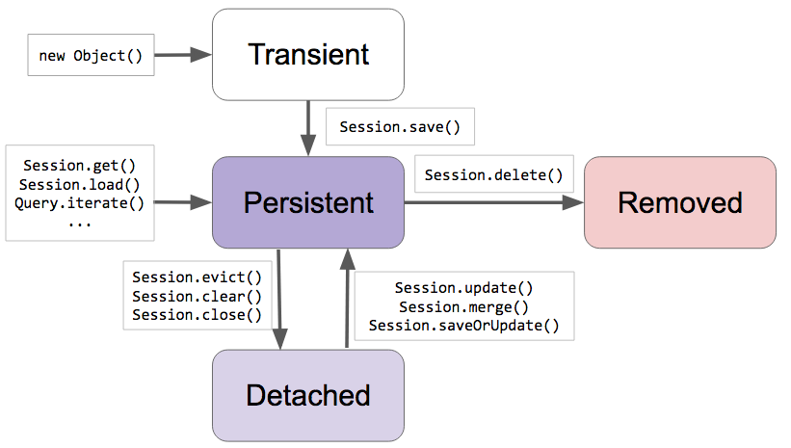



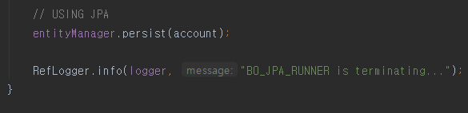
② What is the fundamental concepts in this JPA ? – Entity State Transition
<개설 관계>
Account
Seminar
<참여 관계>
<후원 관계>
Entity 상태 전이도
<Application Context Level>
Entity 間 관계 內 상호 상태 공유
with “cascade” option
도메인 모델 관계도
<Entity Level>
Transient State : 이시점엔 Hibernate 는 모른다. 이게 DB 에 들어갈지 아닐지..
함수가 한 트랜잭션의 범위라고 선언 (클래스 범위도 가능)
Detached State : transaction 이 끝나고 session 밖으로 나왔을 시점
Service
Repository
Session
query
@transactional #1
Persistent State : 이 때부터 Hibernate 가 Account 존재를 안다. DB 에 바로 들어가는 것
아님. DB 저장은 Hibernate 가 필요한 시점에 한다. 이러한 백단 역할은?
- 1차 캐쉬 : 現 세션 있는 Entity 로만 DML 수행이 가능하면 DB 로 가지 않음
- 유일성 보장 : Relation 內 Tuple 과 Java 객체 관계의 유일성 보장
- Dirty Checking : Entity 개체 변경 時 자동 취합 반영
- Write Behind : 여러 번의 Query 가 아니라 모아서 한방에 처리
entityManager.save
enity object
<<async>>
execute query
동치
detached 상태
#1 종료시점에
함수 밖으로 나오면 account 객체는 더 이상 persistence 상태가 아니고 detached 상태

Slide 16
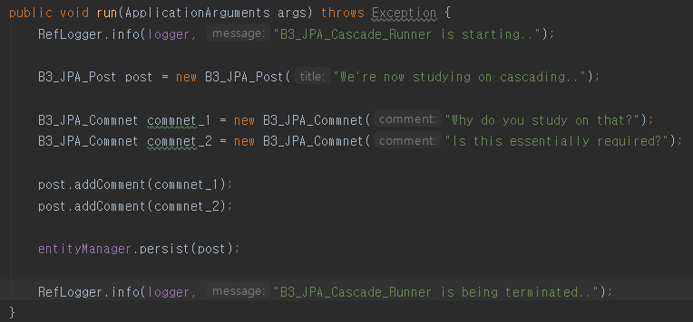


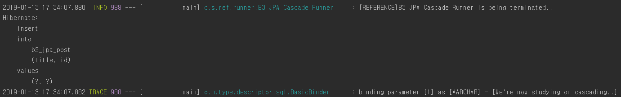
② What is the fundamental concepts in this JPA ? – Entity State Transition
일반적으로 부모 자식 관계 (lifecycle 을 함께 하는 관계)의 도메인 모델 間 Cascade 설정 통해 상태를 공유한다
[Post 와 Comment 間 관계 정의 時
Cascade 설정 없을 경우]
Comment 內
Post 內
① Post 가 저장되면 Comment 도 저장 될까 ? Never !!!!
DB 의 cascading 옵션과 동일하다
② Query 가 DB 로 보내진 시점도 체크!
run() 메서드 나와서 호출 → transaction 범위 끝나고
① Post 관련된 쿼리만 호출됨. 관계 정보, Comment 정보는 저장되지 않음

Slide 17

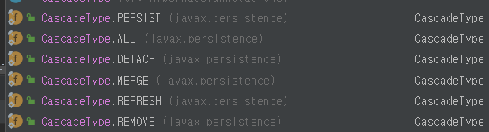
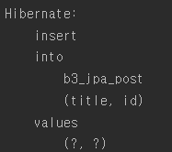
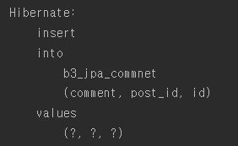
② What is the fundamental concepts in this JPA ? – Entity State Transition
일반적으로 부모 자식 관계 (lifecycle 을 함께 하는 관계)의 도메인 모델 間 Cascade 설정 통해 상태를 공유한다
[Post 와 Comment 間 관계 정의 時 Cascade 설정]
소유 관계
Comment 內
Post
Comment
Post 內
Transient
Transient
관계 설정된 모든 Entity 間
Persistent 상태로의 전이 공유
Persistent
Persistent

Slide 18
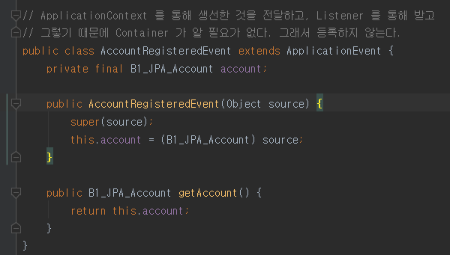
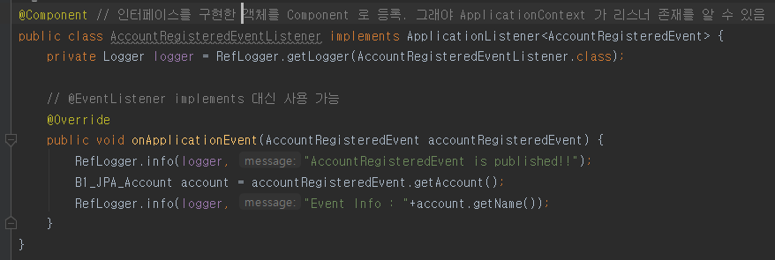
② What is the fundamental concepts in this JPA ? – Event Mechanism
Entity 가 저장되는 시점에 누군가에게 통지를 해야 한다면 ?
Batch 에서 RawData 를 모두 읽어 들여 DB 에 저장하고 Raw Data 를 분석 Derived 지표를 계산한다.
이 계산을 마치고 DB 에 저장하면 UI 에 비동기로 갱신 필요 사항을 UI 는 다시 DB 를 읽던지 아니면 Entity 를 읽던지해서 화면 갱신한다
이벤트 통지 메커니즘 구현 순서
ⓐ ApplicationEvent 상속, Event Message 정의
ⓑ ApplicationEventListener 구현, Listener 행위 정의
ⓒ AppcliationEventListener 클래스 @Component 로 등록
Event 객체
Application
Context
Application-B
EntityManger 참여
② Entity #1 변경 통지
Entity #1
Repository
EventListener
또 다른 Application
이 리스너 가질수 있음
① modify & save (영속화)
Application-A

Slide 19

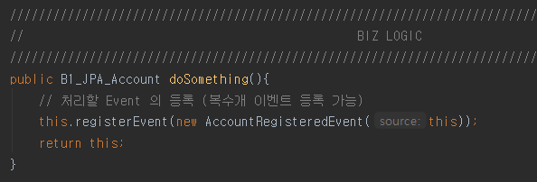
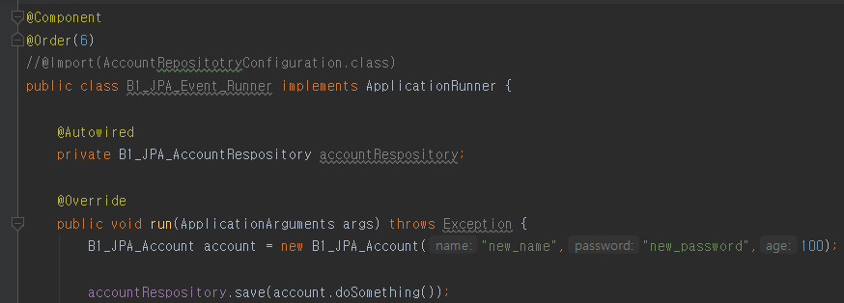
② What is the fundamental concepts in this JPA ? – Event Mechanism
Event 활용
ApplicationRunner 가 Batch 라고 가정하면,
Batch 에서 RawData 를 읽어 오면서
Account 하나를 생성해내고 이를 DB 에 저장한다.
그러는 도중 Account 의 지표 분석을 위해 doSomething 을
호출하고 doSomething 은 raw 데이터를 분석해 유도 지표를
계산을 한다.
유도 지표 계산을 마치면 DB 저장 위해 repository save 를 한다
이때 이벤트가 발생된다. 이는 UI Layer 의 갱신 trigger 한다
Event 등록
사건 발생 및 Entity 저장

Slide 20
③ What is the basic structure when using this JPA ?
<<repository package>>
all-ready configured
@ package level
Custom Interface
(for repository)
Abstract
AggregateRoot
<<implement>>
<Interface>impl
EntityManager
<<extend>>
<<use>>
Entity
<<entity package>>
<<use>>
Repository
<<application package>>
<<use>>
Application
<<implement>>
Service
<<use>>
<<service package>>
Application
EventListener
<<controller package>>
Controller

Slide 21
④ What is the basic setting in the application.properties?
# DB CONNECTION spring.datasource.url=jdbc:mysql://localhost/tlm?characterEncoding=UTF-8&serverTimezone=UTC spring.datasource.username=root spring.datasource.password=tlmadmin # SQL GENERATION POLICY spring.jpa.hibernate.ddl-auto=create spring.jpa.properties.hibernate.dialect = org.hibernate.dialect.MySQL5Dialect ######################################################################################################################## # LOG ######################################################################################################################## # spring.jpa.properties.hibernate.jdbc.lob.non_contextual_creation=true
# JPA 생성 문장 출력 spring.jpa.properties.hibernate.show_sql=true # JPA 문장내 값도 출력 logging.level.org.hibernate.type.descriptor.sql=trace # JPA 이쁘게 출력 spring.jpa.properties.hibernate.format_sql=true # SPRING BOOT 컬러링해서 출력 spring.output.ansi.enabled=ALWAYS # JPA LOG LEVL logging.level.org.hibernate=ERROR
already configured

Slide 22
Next Items @ Performance , Maintainability Aspects
① 관계 설정을 어떻게 해야 성능에 이로운가? OneToMany 로 가도 될까? ManyToOne 으로 갈까? 등등
② Join 전략은 어떻게 가지고 가야 할까?
③ Composite PK 는 어떻게 설정하나 ?
④ Fetching 전략은 모두 LAZY 로 해서 필요 時 만 호출되게 할까? 근데 이러면 Query 가 많아지지 않을까?
⑤ 기타
Performance
① 제대로 Query 가 잘 만들어지고 있는 것일까?
② Transaction 은 정말 우리가 신경 쓸 필요는 없을까?
③ Entity Model 은 계속해서 변하고 그것에 따라 Table 정의가 바뀌는데 개발 中 에 버전 관리가 필요하지 않나?
④ 데이터가 들어가기 시작하면 Table 변경이 어려운데 Migration 은 어떻게 해야 할까?
⑤ 기타
Maintainability

Slide 23
별첨

Slide 24
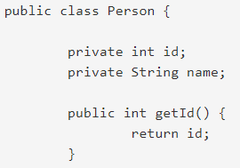
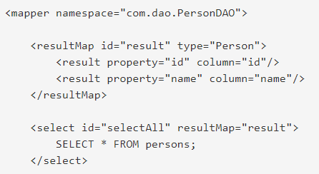
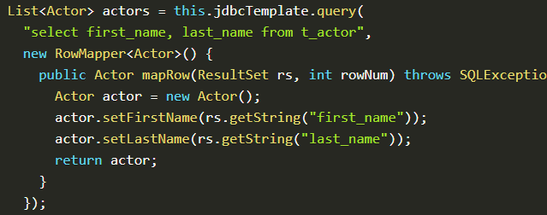
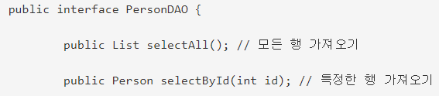
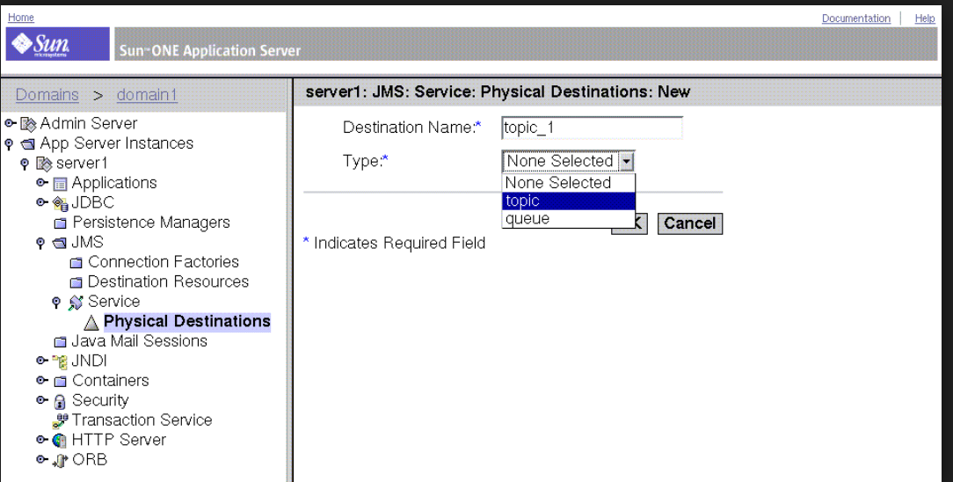
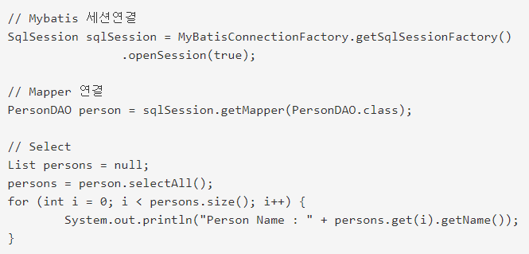
별첨. 구 관련 Java 기술
여기서 DAO 와 Query 를 매핑
JDBC Template
Person.Java
PersonMapper.xml
<<use>>
PersonDAO.Java
Main.java
J2EE Container
(my experiences)
MyBatis

Slide 25
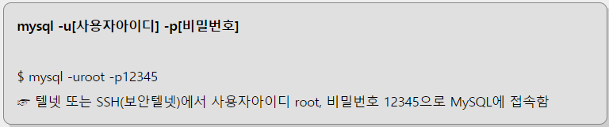
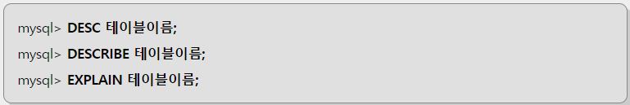
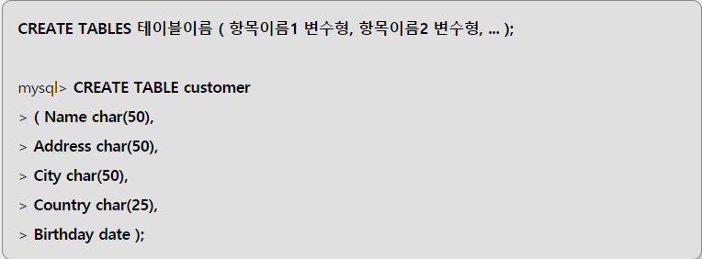
별첨. 기본 MySQL 명령어

Slide 26
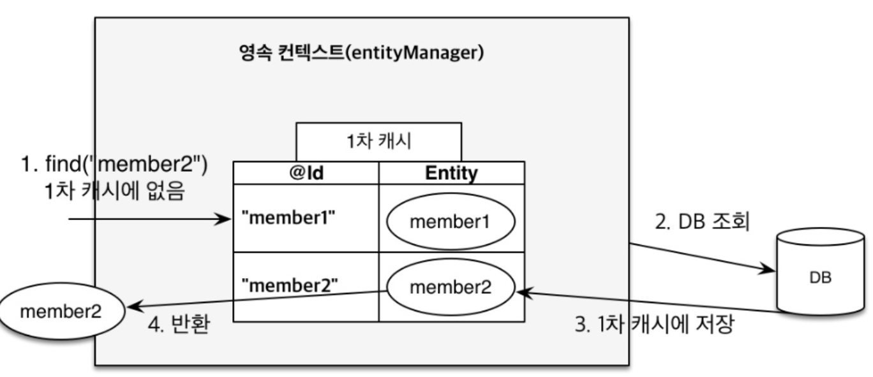
https://www.slideshare.net/zipkyh/ksug2015-jpa3-jpa
별첨. 스프링에서의 “1차 캐쉬” 개념
https://supawer0728.github.io/2018/04/18/spring-cache-fallback/
2차 캐쉬 필요할까? Redis 같은거 ... 도데체 얼마나 사용자가 붙을까? 거기에 따라서

Slide 27
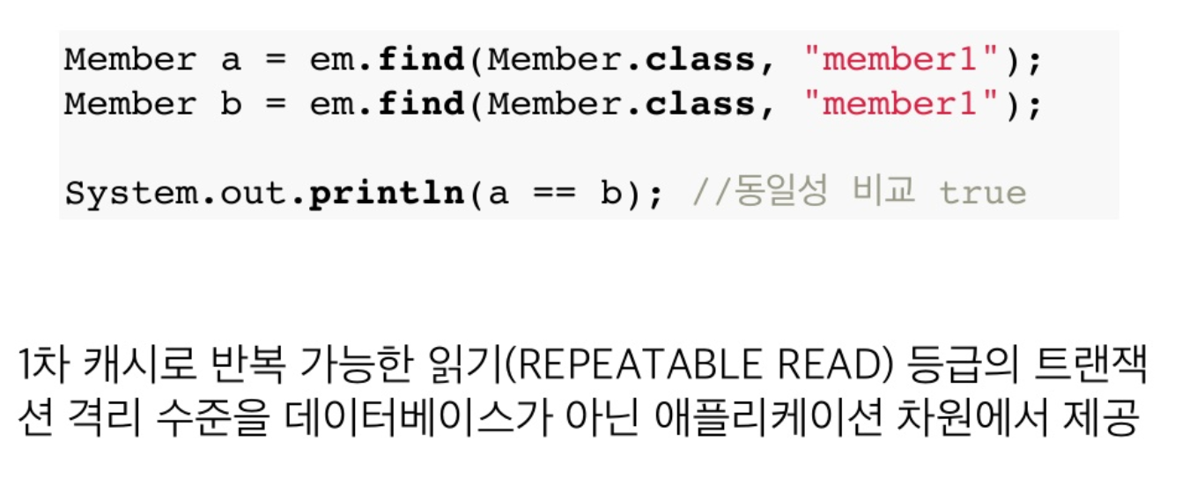
https://www.slideshare.net/zipkyh/ksug2015-jpa3-jpa
별첨. Application 수준에서의 Entity 유일성 보장
Java 에서는 이를 보장하기 위해서 같은 객체를 가리키고 있다는 것을 보장해야 한다는 이야기임
Next Page

Slide 28



별첨. Application 수준에서의 Entity 유일성 보장
같은 객체에 write 를 하고 있는 것이다

Slide 29


http://cocomo.tistory.com/334
별첨. 쓰기 지연
Next Page

Slide 30

별첨. 쓰기 지연
Next Page

Slide 31

별첨. 쓰기 지연
Next Page

Slide 32



서로 다른 repo 를 가지고 query 해도
마찬가지다
별첨. 쓰기 지연
“같은 객체에 write 를 하고
있는 것이다” 를 안다
콘솔 로그 : DB 로는 한 개의 쿼리만 나간다

Slide 33

별첨. Dirty Checking – 변경 감지

